Slide 1
Gamificação do Ensino
Seiji Isotani
Laboratório de Computação Aplicada à Educação Universidade de São Paulo (USP)
Notes:
5 segundos

Slide 2
Antigamente ....
Notes:
15 segundos

Slide 3
Antigamente ....
10
Notes:
15 segundos

Slide 4
Atualmente ....
Notes:
15 segundos

Slide 5
Atualmente ....
Notes:
15 segundos

Slide 6
Atualmente ....
Notes:
15 segundos

Slide 7
O que está diferente?
Notes:
Guilherme até aqui

Slide 8
Geração Y
Notes:
30 segundos

Slide 9
Notes:
1 min

Slide 11
Notes:
15 segundos

Slide 12
Notes:
15 segundos

Slide 13
Notes:
15 segundos

Slide 14
O perfil dos alunos mudou muito ....
Mas os métodos de ensino ....
Notes:
Matheus até aqui

Slide 15
Ou seja, ESTUDAR não é atrativo, muito menos motivador
!

Slide 16
E o Resultado
?

Slide 17
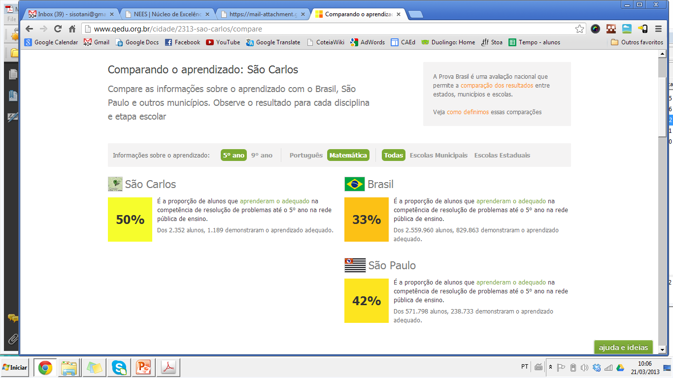

Slide 18
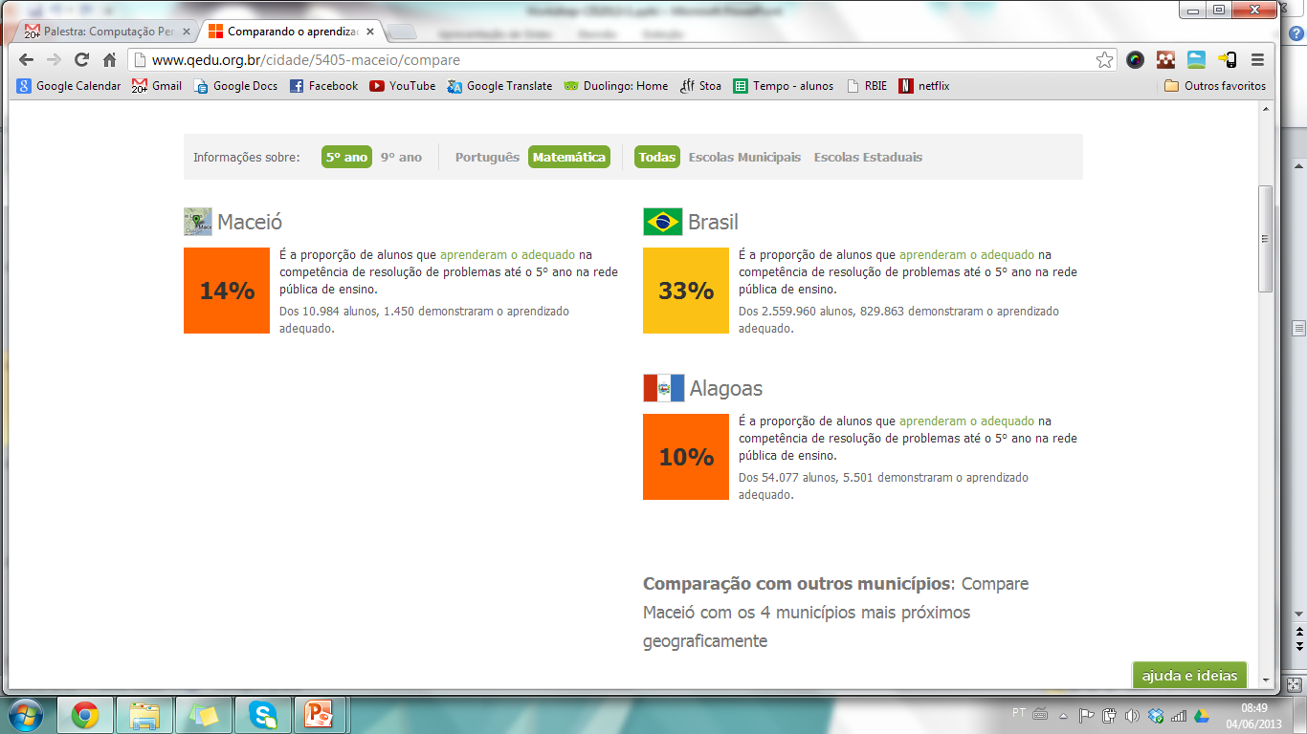

Slide 19
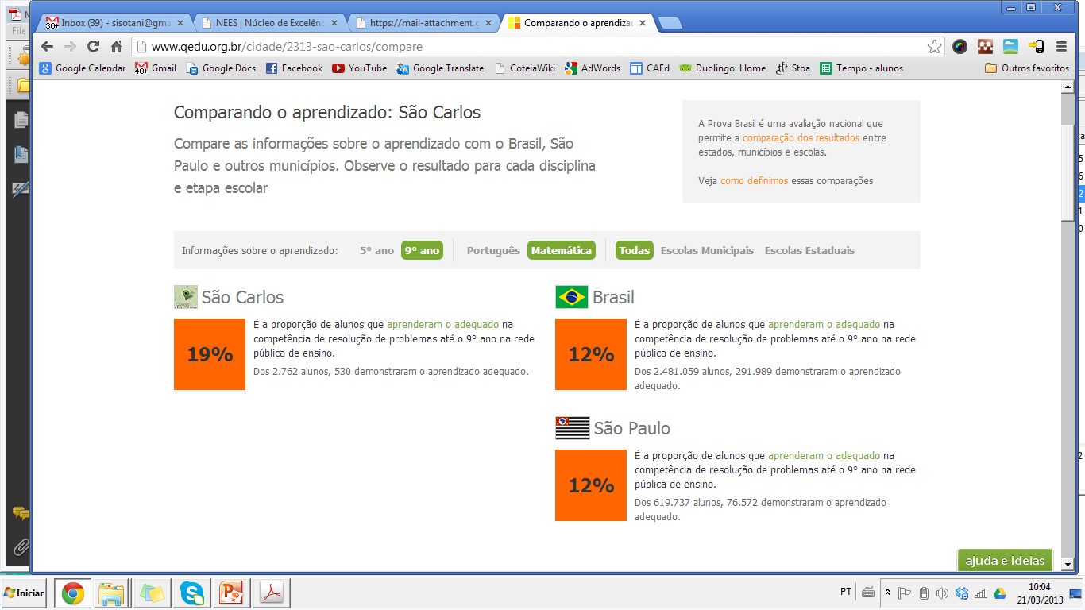

Slide 20
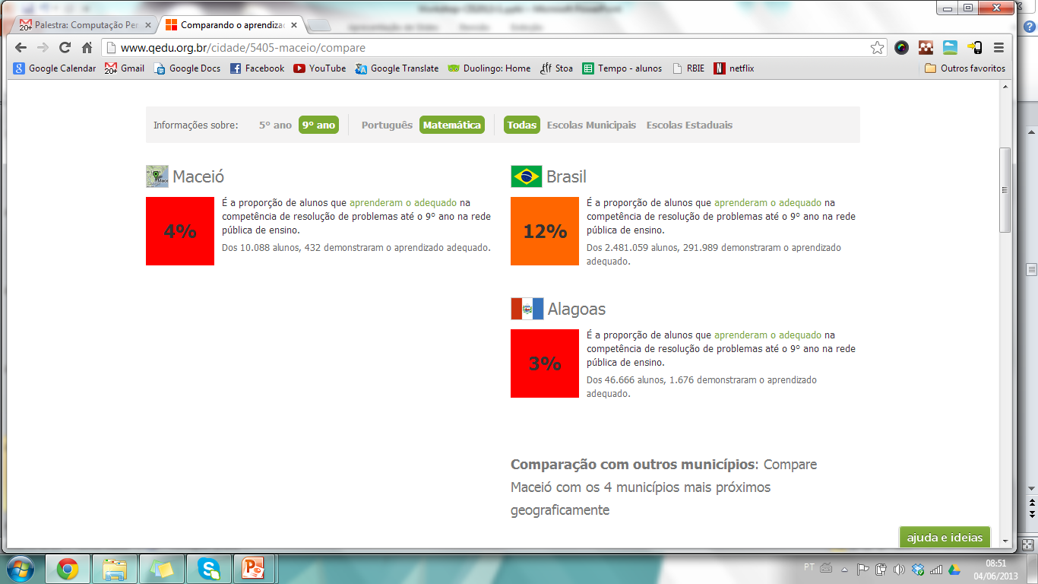

Slide 21
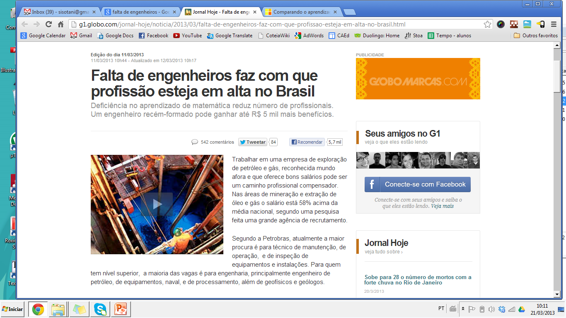

Slide 22
A percepção do povo brasileiro sobre a qualidade da educação básica segundo o Ibope: 25% avaliam a educação básica pública como ótima e boa 45% a avaliam como regular/satisfatória 28% apenas acredita que a situação do ensino público é péssima ou ruim. Fonte: http://www.cepae.ufg.br/pages/9488

Slide 23
E como você pode auxiliar
?

Slide 24
Criando atividades que façam com que a educação seja tão atrativa e motivadora quanto outras mídias

Slide 25
Gamificação
Notes:
15 segundos

Slide 26
Gamificação
Mas peraí ... O que é um game?
Notes:
30 segundos

Slide 27
Sistema (espaço do jogo)
Notes:
1 min

Slide 28
Jogadores
Notes:
1 min

Slide 29
Desafio
Notes:
1 min

Slide 30
Regras
Notes:
15 segundos

Slide 31
Interatividade

Slide 32
Feedback

Slide 33
Resultados Quantificáveis

Slide 34
Gamificação
Uso da mecânica dos jogos, estética e pensamento baseado em jogos para
engajar pessoas, motivar ações, promover a aprendizagem e resolver problemas
(Kapp, 2012)
Notes:
15 segundos

Slide 35
Teoria da diversão (fun theory)
Notes:
4 min

Slide 36
5 portas
Notes:
30 segundos

Slide 37
Desafio
Notes:
Guilherme até aqui.

Slide 38
Desafio
Notes:
1 min

Slide 39
Notes:
1 min

Slide 41
Desafio
Solução
Notes:
1 sec

Slide 42
Solução
Notes:
30 segundos

Slide 43
Múltiplas opções
Notes:
30 segundos

Slide 44
Construção passo-a-passo
Notes:
30 segundos

Slide 45
Desafio
Feedback
Solução

Slide 46
Métrica / Feedback Rápido

Slide 47
Dicas para tomada de decisão

Slide 48
Errar é humano ...
E é bom saber !!!

Slide 49
Notas Evolutivas

Slide 50
Desafio
Feedback
Solução
Recompensa

Slide 51
Recompensa

Slide 52
Motivar a realização de ações desejáveis

Slide 53
Reconhecimento
Desafio
Feedback
Solução
Recompensa

Slide 54
Reconhecimento

Slide 56
Permite criar comunidades de prática

Slide 57
Competição saudável

Slide 58
Resumindo

Slide 59
Notes:
Matheus até aqui.

Slide 60
O que não é Gamificação
Notes:
Matheus até aqui.

Slide 61
Aprender usando um jogo

Slide 62
Medalhas, pontos e reconhecimento oferecidos sem planejamento instrucional adequado

Slide 63
“Trivialização” da aprendizagem
10

Slide 64
Perfeito para qualquer situação de aprendizagem
Notes:
15 segundos

Slide 65
Novidade
Apesar do termo ter se tornado conhecido mais recentemente. A gamificação é utilizada a séculos.
A diferença é a forma como estes elementos estão sendo utilizados de maneira muito mais coesa
Notes:
15 segundos

Slide 67
Propor uma aula gamificada baseada na Aula 4

